Slide 1
Sistema de Bolsas para IES do Segmento Privado
Cicero Ivan Ferreira Gontijo
Diretor Superintendente
.

Slide 2
Programas de bolsas de estudo e Pesquisa
CNPq
CAPES
FAPs
IES PÚBLICAS
IES PRIVADAS
Consequência: Aumentar os salários.

Slide 3
Programas de bolsas de estudo e Pesquisa
BOLSAS FUNADESP
Vantagem
Exigências
Dispensa do recolhimento de IR e contribuições tributárias.
Efetivo esforço de estudo ou pesquisa.
Órgão concedente isento (princípio da impessoalidade).
Resultados não trazem vantagem para o doador.

Slide 4
Programas de bolsas de estudo e Pesquisa
2014
FUNADESP
21 Bolsas de Capacitação de Recursos Humanos (Mestrado, Doutorado e Especialização)
806 Bolsas de Fomento à Pesquisa
(Pesquisa e Desenvolvimento, Apoio técnico, Pesquisador Visitante, Inovação para Compet. Empresarial e Iniciação Científica).
IES PRIVADAS

Slide 5
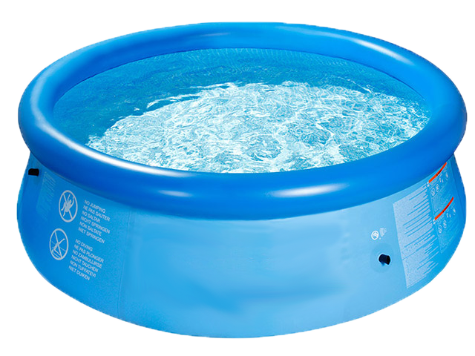
Programas de bolsas de estudo e Pesquisa
Fundo de Fomento à Qualidade do Ensino Superior Particular
Bolsas
90 % para bolsas.
10% para financiamento da gestão da Funadesp.
Funadesp

Slide 6
Programas de bolsas de estudo e Pesquisa
Fluxo dos Projetos
Consultor ad hoc
Comitê Assessor
Relatórios
IES
FUNADESP
IES/FUNADESP
Mérito
Técnico-científico
Acompanhamento
Início do Processo
Prioridades Institucionais

Slide 7
Programas de bolsas de estudo e Pesquisa
Acompanhamento : Ministério Público do Distrito Federal e Territórios.

Slide 8
Programas de bolsas de estudo e Pesquisa
PRÓXIMA CHAMADA – 03/2015
Até 26 de outubro de 2015.
Projetos com início em janeiro de 2016.

Slide 9
www.funadesp.org.br
Telefone: (61) 3322-2171
.

